Slide 1
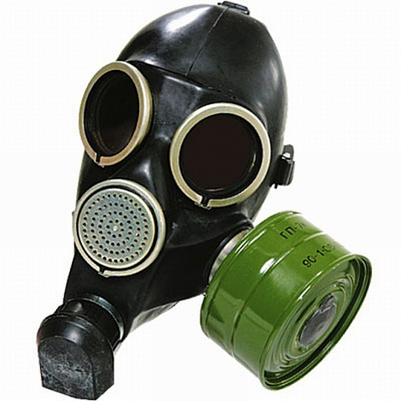
Обеспечение химической защиты населения
8 класс

Slide 2
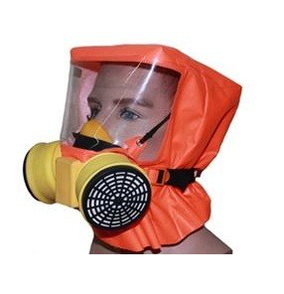
Цель урока: познакомить учащихся со средствами индивидуальной защиты населения от химических аварий.

Slide 3
Основные мероприятия по химической защите населения включают:
своевременное обнаружение возникновения химической аварии и оповещение о ней;
обеспечение населения, персонала аварийного объекта и участников ликвидации последствий химической аварии средствами индивидуальной защиты органов дыхания и кожи и применение этих средств;
укрытие населения и персонала в убежищах, обеспечивающих защиту от АХОВ.

Slide 4
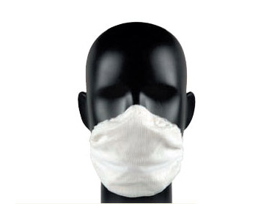
Средства индивидуальной защиты органов дыхания и кожи
СИЗ - предназначены для предотвращения сверхнормативного воздействия на людей опасных и вредных аэрозолей, газов и паров, попавших в окружающую среду при разрушении оборудования и коммуникаций соответствующих объектов, при применении оружия массового поражения.

Slide 5
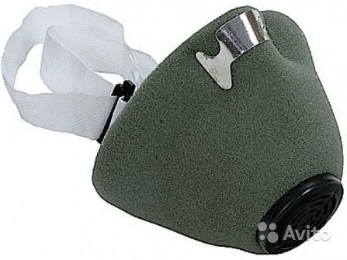
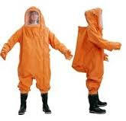
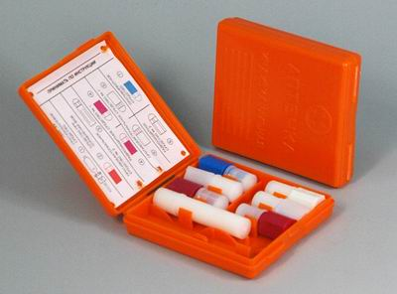
По предназначению СИЗ подразделяются на три группы:
средства индивидуальной защиты органов дыхания,
средства защиты кожи,
медицинские средства индивидуальной защиты.

Slide 6
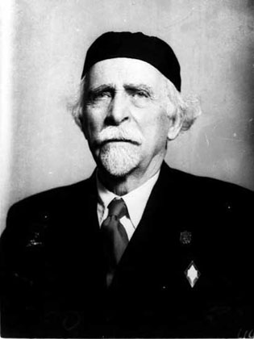
Создатель противогаза
Николай Дмитриевич Зелинский
(1861-1953гг.)
Использовал адсорбционную способность углерода в изобретенном им угольном противогазе (1915г.)

Slide 7
Фильтрующие противогазы

Slide 8
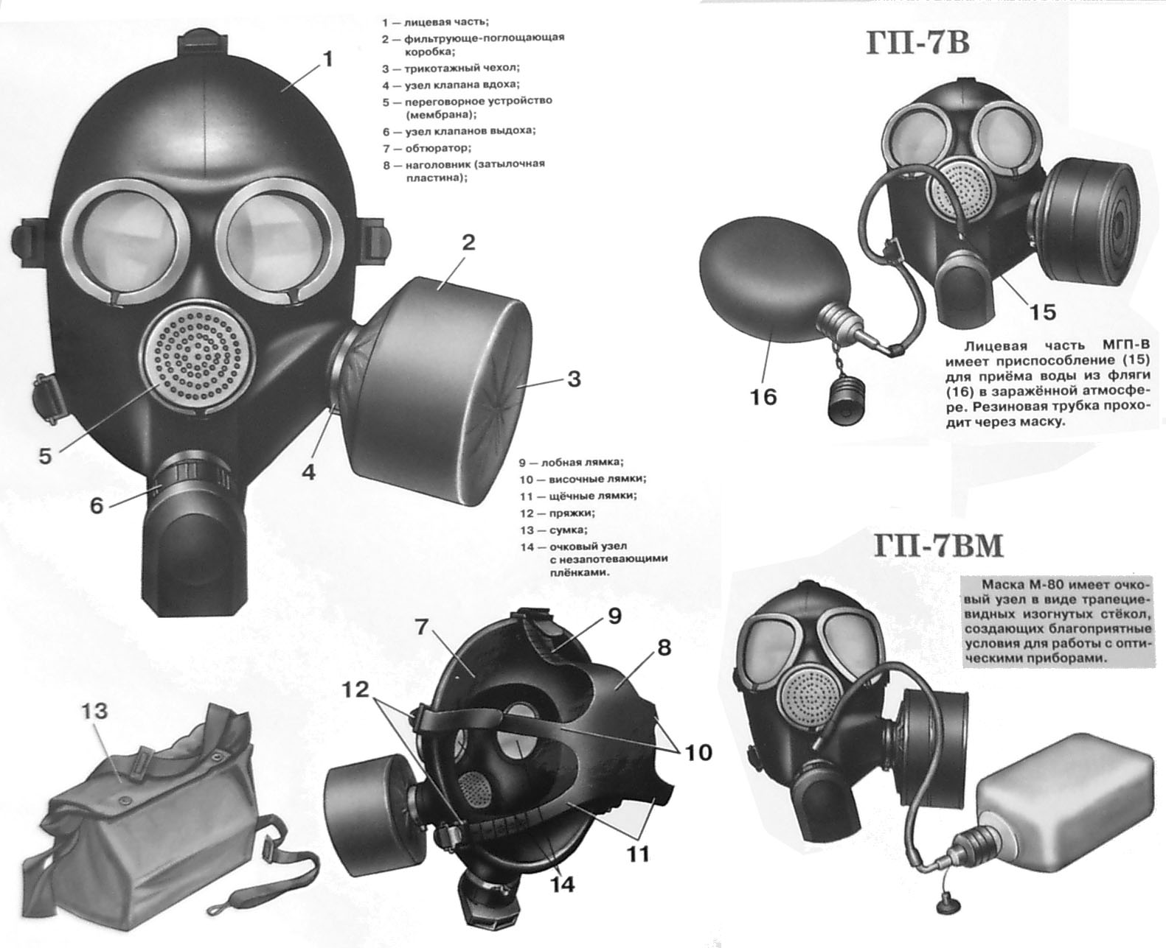
Гражданский противогаз ГП 7
1 – лицевая часть, 2 – фильтрующе-лицевая коробка, 3 – трикотажный чехол, 4 – узел клапана вдоха, 5 – переговорное устройство (мембрана), узел клапана выдоха, 7 – обтюратор, 8 наголовник (затылочная пластина), 9 – лобная лямка, 10 – височные лямки, 11 – щечные лямки, 12 – пряжки, 13 – сумка.

Slide 9
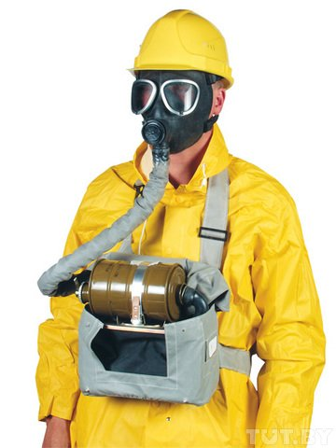
Изолирующие средства защиты органов дыхания
ИП – 6
ИП – 4М

Slide 10
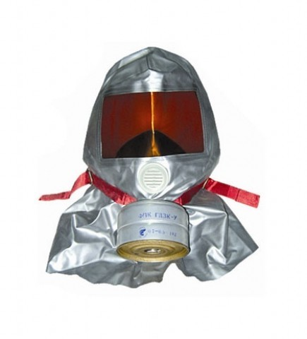
Шланговый противогаз ПШ-1С, ПШ – 1Б-20
Самоспасатель

Slide 11
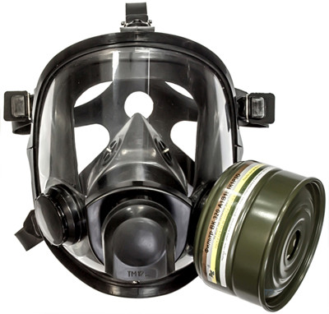
УЗС ВК Экран
СПИ – 20

Slide 12
Противогаз детский фильтрующий ПДФ – 2Д, ПДФ - 2Ш

Slide 13
камеры защитные детские КЗД-4 и КЗД-6.

Slide 14
Средства индивидуальной защиты кожи
Общевойсковой защитный костюм (ОЗК), легкий защитный костюм (Л – 1)
Костюм Л-1

Slide 15
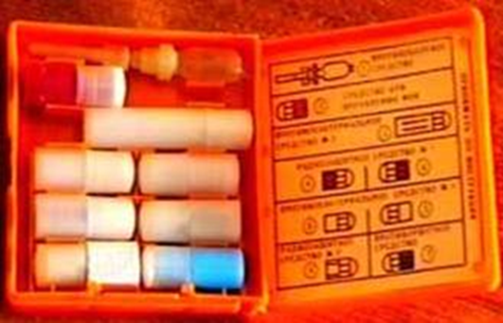
Медицинские средства защиты
Аптечка(АИ-2)

Slide 16
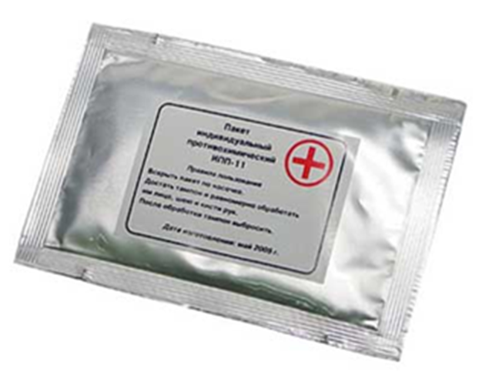
Медицинские средства защиты
Индивидуальный противохимический пакет (ИПП-8,9,10)

Slide 17
ТЕСТ
1.Средства индивидуальной защиты органов дыхания делятся на:
а. фильтрующие
б. защитные
в. изолирующие
г. гражданские
2.Устройство ГП-7.
а. шлем-маска, фильтрующе- поглощающая коробка
б. шлем-маска, клапанная коробка, фильтрующе- поглощающая коробка, очки, переговорное устройство
в. шлем-маска, клапанная коробка, фильтрующе- поглощающая коробка, очки

Slide 18
тест
3.К СИЗ органов дыхания относят:
а. респираторы
б. общевойсковой защитный комплект(ОЗК)
в. фильтрующие противогазы
г. ватно-марлевые повязки
д. легкий защитный костюм
е. изолирующие противогазы

Slide 19
тест
4. К СИЗ кожи относятся:
а. респираторы
б. общевойсковой защитный комплект(ОЗК)
в. гражданские противогазы
г. легкий защитный костюм
д. промышленные противогазы

Slide 20
тест
5. К простейшим фильтрующим СИЗ органов дыхания относят:
а. противогазы
б. Респираторы
в. ватно-марлевая повязка

Slide 21
проверка
1)а, в
2)б
3)а, в, г,е
4)б, г
5)б, в
11б-10б- «5»
9б-7б- «4»
6б-5б- «3»
4б-2б- «2»

Slide 22
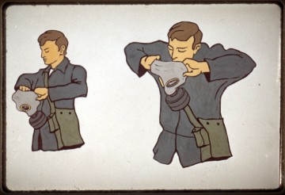
Порядок надевания противогаза и снятие

Slide 23
Закрепление пройденного материала
Предназначение средств индивидуальной защиты?
Назовите средства индивидуальной защиты дыхательных путей?
Из каких основных частей состоит противогаз ГП – 5,7?

Slide 24
Домашнее задание
Прочитать параграф страница . Записать в тетради правила безопасного поведения в условиях химической аварии.

